Slide 1


20194111 최민규
과제 2-1:
MDP상태
강화학습

Slide 2
20194111최민규 강화학습
* 앞의 프로즌 레이크 예에 대해 실행
* 앞의 학생 MDP 예에 대해 상태 정의
앞의 Open AI Gym의 프로즌 레이크 예 참조하여 딕셔너리로 상태 정의
정의된 다음 행동 확률로 행동 선택 후 실행
강화학습

Slide 3
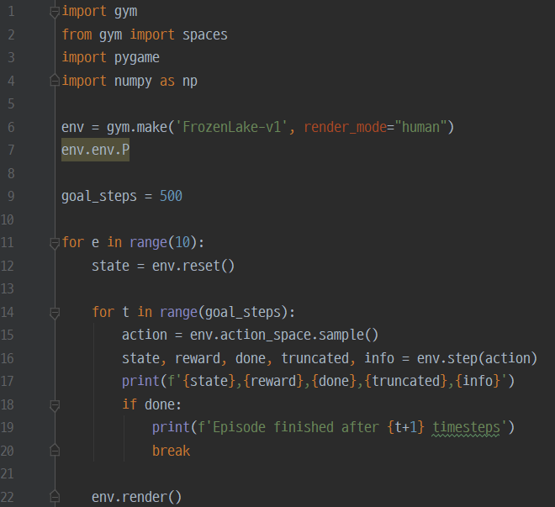
20194111최민규 강화학습
SUB TITLE :// 프로즌레이크 실행 – 코드 작성, 설명
강화학습 구현에 필요한 gym
라이브러리를 가져오고 환경을 구축.
FrozenLake-v1 환경 생성, 렌더링 모드를 human으로 시각화.
gym의 environment 출력 형식을 딕셔너리로 설정.
에피소드가 종료되는 최대 단계 수
총 10번의 에피소드 동안 에이전트와 환경이 상호작용하며 아래
동작을실행.
a. state = env.reset(): 에피소드를 초기화
b. for t in range(goal_steps):: 최대 단계 수 (500) 동안
루프를 실행.
c. action = env.action_space.sample(): 환경의 action space에서
무작위로 액션.
d. state, reward, done, truncated, info = env.step(action): 액션을 적용.
e. if done:: 에피소드 종료 여부 확인,종료되면 소요 단계 수를 출력.
f. env.render(): 에피소드 진행 상황을 시각적으로 렌더링.

Slide 4
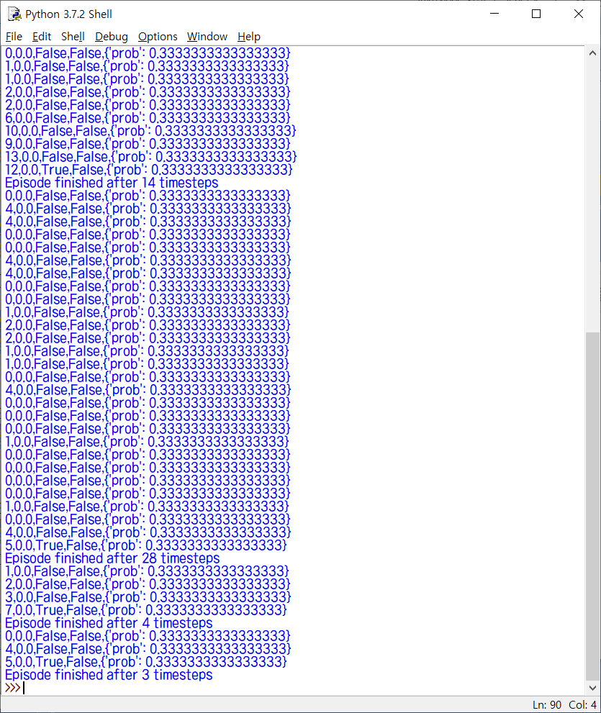
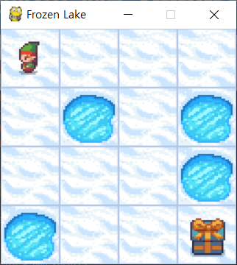
20194111최민규 강화학습
SUB TITLE :// 프로즌레이크 실행 - 실행결과
교재의 코드를 그대로 작성하여 실행했다.
(파이참 환경에서 실행이 안되어 IDLE 환경에서 실행하였음.)

Slide 5
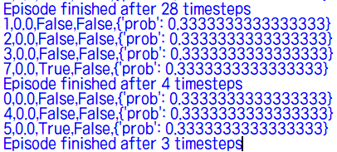
20194111최민규 강화학습
SUB TITLE :// 프로즌레이크 실행 – 실행결과 해설
(ex) 1번 인덱스,보상 0.0, 에피소드 진행 중, 최대 단계 도달 x,
전이확률 약 1/3.
(ex) 에피소드가 4번의 스텝을 거쳐 종료됨.
위 코디의 딕셔너리 형태에서는 결과를
state(상태 번호), reward(보상), done(에피소드 종료 여부), truncated(최대 단계 도달 여부), info(추가 정보)
로 나타낸다.
각 에피소드 당 몇 번의 스텝을 거치고 어떤 행동을 취했는지에 대한 정보가 출력된다.

Slide 6
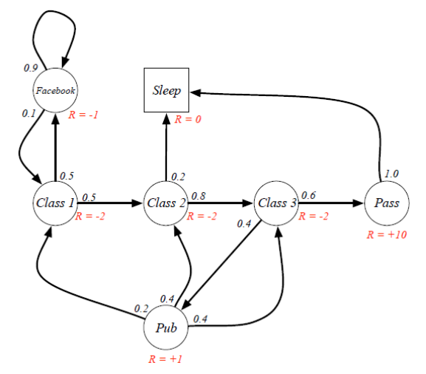
20194111최민규 강화학습
SUB TITLE :// 학생MDP - 딕셔너리로 정의하기
앞의 예를 참고해 좌측의 학생 MDP를 딕셔너리 형태를 참고 해 정의 해 보자.
상태 번호는
Facebook=0, Class1=1, Class2=2, Sleep=3, Class3=4, Pub=5,
Pass=6으로 하겠다.
{상태:{행동:[(전이확률, 다음 상태, 보상, 최종 상태 여부)}}
의 형태로 정의 하면 아래와 같다.
0:{0:[(0.9,0,-1,False),(0.1,1,-2,False)]}
1:{0:[(0.5,0,-1,False),(0.5,2,-2,False)]}
2:{0:[(0.2,3,0,True),(0.8,4,-2,False)]}
3:{0:([(1.0,3,0,True)]}
4:{0:[(0.4,5,1,False),(0.6,6,10,False)]}
5:{0:[(0.4,2,-2,False),(0.4,4,-2,False),(0.2,1,-2,False)]}
6:{0:[(1,0,3,True)]}
3
0
2
4
6
1
5

